Slide 1
800 Jaar Westkapelle Stadsrechten, presentative, Met elkaar, voor elkaar!

Slide 2
800 jaar Westkapelle Stadsrechten
In 2023 is het 800 jaar geleden dat Westkapelle stadsrechten kreeg en dat moet gevierd worden!
Dat willen we met iedereen uit Westkapelle doen.
Van Westkapelle, voor Westkapelle! Van Westkapelle voor Zeeland en Toerist!

Slide 3
800 jaar Westkapelle Stadsrechten
We moeten dit samen doen
Plan vanuit de werkgroep
Werkgroep wil zoveel mogelijk faciliteren
Jullie laten organiseren
Iedereen heeft de kans om mee te doen
Laagdrempelige evenementen

Slide 4
800 jaar Westkapelle Stadsrechten, de werkgroep
De werkgroep bestaat uit de volgende mensen, Jeanine van Marion, Ivo van Beekhuizen, Ronald van de Sande, Jeroen Huibregtse, Jos van Vaardegem, Erika Toutenhoofd, Kees Lievense, Dion Conté, Luna Dingemanse, Peter Huibregste, Ellen Gabriëlse, Saskia Kaland en Jordy Conté.
Faciliteren ipv organiseren
Sociale media
Aanvraag subsidie
Geldinzameling
Verzamelen ideeën
Coördineren evenementen

Slide 5
800 jaar Westkapelle Stadsrechten, ideeën
Citytrail (hygiea,bootcamp,combifit)
WK Visroken, (Snoaken en Loods)
Guinessbook of records BBQ, (Snoaken en Loods)
Koren en Fanfaredag
Markt picknick
Diverse exposities op diverse locaties
Best of the West ( HSV en Svend)
Spuitvoetbal
Dijkfeesten

Slide 6
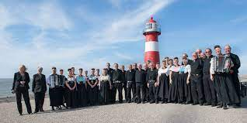
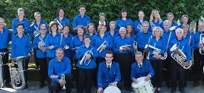
800 jaar Westkapelle stadrechten, voorbeeld
Hoe ziet dat er dan uit?
Stel OKK en Westkappels Koor en Exaudi willen op 1 dag een koren dag en fanfare dag organiseren.
Wij faciliteren dan een podium, eventueel licht en geluid, stoelen om op te zitten. Vragen de horeca om natje en droogje te regelen

Slide 7
800 jaar Westkapelle Stadsrechten data
December 2022 bekendmaking 800 jaar feesten
11 februari aftrap OTOM, geld ophalen voor de feesten
1 April, start verkoop vlaggen 800 jaar
13 mei Opening 800 jaar
Feestweek 4 t/m 12 augustus 2023 (ovb)
Sluitingsweekend november 2023

Slide 8
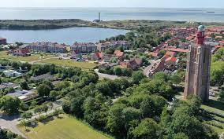
800 jaar Westkapelle Stadsrechten ideeën bekendmaking 2022
Via diverse kanalen bekendmaken wat er plaats gaat vinden
Duidelijk maken dat iedereen mee mag en kan doen
Mensen aan laten melden voor eventuele vrijwilligersfunctie
Sponsoroproep

Slide 9
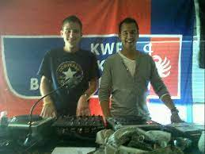
800 jaar Westkapelle Stadsrechten OTOM 11 februari 2023
11 februari ludieke actiedag Kasteel van Batavia
Totale opbrengst gaat naar 800 jaar stadsrechten 2023

Slide 10
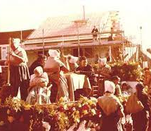
800 jaar Westkapelle Stadsrechten Opening 13 mei 2023
Optocht met versierde wagens
OKK
Stadspoorten gaaischieters
Officiële opening
Deelname verenigingen aan de optocht
Presentatie Westkapelle 800 bier in Herrijst
Feestavond Herrijst/Kasteel/tent
Culinaire wandeling
Oplaten duiven

Slide 11
800 jaar Westkapelle Stadsrechten Feestweek Augustus
Bestaande activiteiten door laten gaan zoals de Woensdagen
Verder aankleden met andere activiteiten
Kinderactiviteiten
Afspraken maken met de campings vanwege animatie aldaar
Elkaar zoveel mogelijk overal bij betrekken….(voorbeeld BBQ en ondernemers)
Maar stel, je wil wat organiseren….maar niet in de feestweek. Uiteraard kan dat, we gaan sowieso ook een activiteitenkalender opstellen. Elk idee is welkom en het moet ook passen in de feestweek.

Slide 12
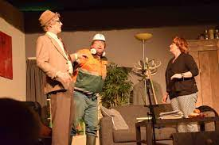
800 jaar Westkapelle Stadsrechten Afsluiting
Afsluitend weekend in november
Toneelgroep Westkapelle
Eventueel icm andere verenigingen
Aansluitende feestavond op zaterdag

Slide 13
800 jaar Westkapelle Stadsrechten, alles in potlood

Slide 14
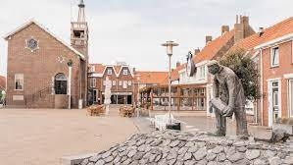
800 jaar Westkapelle Stadsrechten, next step
Jullie enthousiasme is belangrijk!
Willen jullie meedoen?
Geef door voor 15 januari wat je wil organiseren
Geef door welke eventuele kosten erbij komen kijken
Er zal door de werkgroep een indeling worden gemaakt, in samenspraak
Indien nodig een 2e bijeenkomst 2023

Slide 15
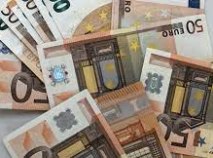
800 jaar Westkapelle Stadsrechten, financieel
We zijn niet financieel onafhankelijk, dus werk aan de winkel
OTOM gaat geld ophalen
Subsidie aanvragen
Stichting Wasschappel Vo Wasschappel
Sponsorplan
Vrijwillige bijdragen

Slide 16
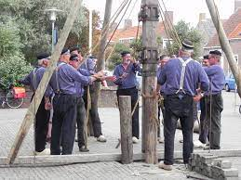
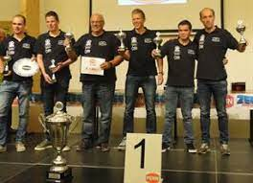
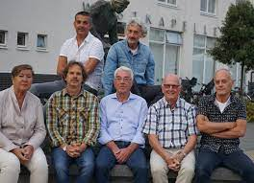
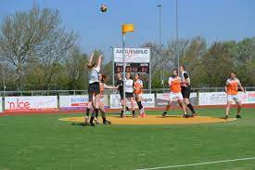
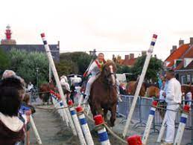
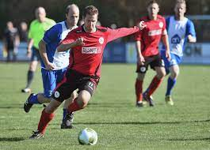
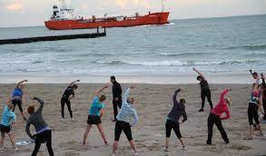
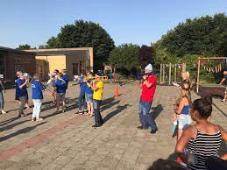
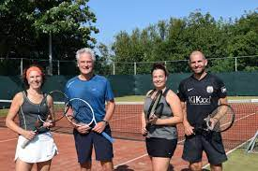
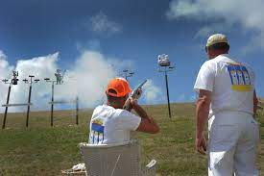
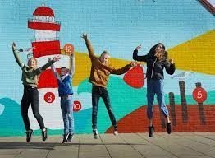
800 jaar Westkapelle Stadsrechten, met zijn allen dus!

Slide 17
800 jaar Westkapelle Stadsrechten

Slide 18
800 jaar Westkapelle Stadsrechten

